Slide 1



PREGRADO
POINT FOOD
Ponte Gaitán, Rafael Anderson U201619794
Zea Granados Crhistian Paul U201512359
Aplicaciones Web

Slide 2
Logro
Alcanzar el Student Outcome (ABET): La capacidad de funcionar efectivamente en un equipo cuyos miembros juntos proporcionan liderazgo, crean un entorno de colaboración e inclusivo, establecen objetivos, planifican tareas y cumplen objetivos.

Slide 3
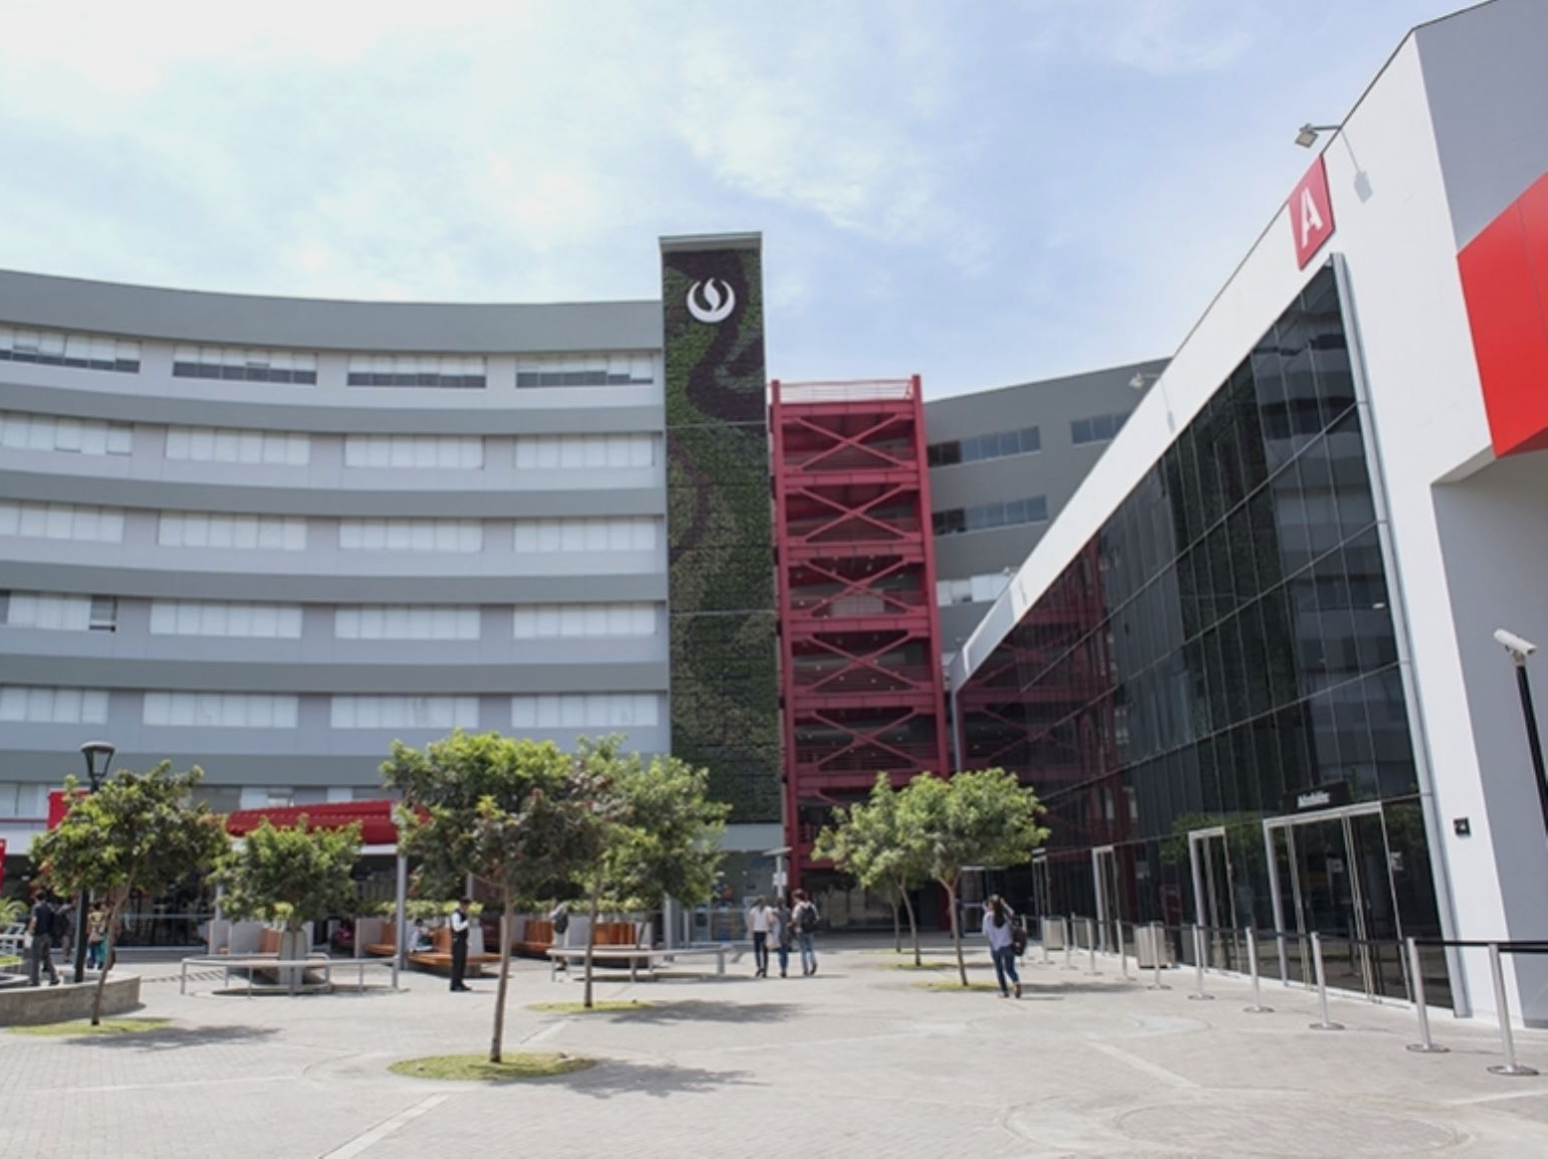
AGENDA
PRODUCTO
SUPUESTOS
CARACTERISTICAS
HIPOTESIS
RESEARCH
USER PERSONA
USER TASK MATRIX
USER JOURNEY MAP
USER STORIES

Slide 4
Antecedentes y problemática
Un estudio realizado por el Grupo Peppers & Rogers expuso que el 70% de los clientes de un negocio, dejan de acudir a este cuando reciben un mal servicio. En otras palabras, un restaurante es un negocio que se amerita de sus comensales, entonces, si ofrece a estos un mal servicio y una ineficaz atención, poco a poco irá perdiendo clientes y con esto, la ruina de un negocio. Además, cabe recalcar que otro de los motivos por lo que los clientes se alejan un 67% por una mala atención, según un estudio realizado por el último informe Relevancia de la Calidad de Servicio 2018, realizado por Global Research Marketing (GRM) pero esto principalmente se ocasiona por la demora de los restaurantes en servir los platos de comida.

Slide 5

El Producto
Aplicación móvil que permita a los usuarios reservar una mesa en el restaurante, así como registrar una hora aproximada de llegada al establecimiento, la elección de los ingredientes de su platillo y que los mozos tengan el pedido listo, y este a su vez haya sido preparado conforme el cliente haya registrado las especificaciones para su personalización.
Nombre del producto
Point Food

Slide 6
Enunciado del problema
Nuestro producto ofrece realizar la reserva de mesas del establecimiento, personalizar el plato escogido, controlar la contabilización de insumos utilizados y, gestionar los pedidos registrados y mesas reservadas. A través de nuestro producto, los clientes podrán ser atendidos de forma rápida e innovadora y, el dueño y el mozo podrán realizar sus actividades laborales de una manera eficaz. Hemos observado que el proceso de atención al cliente es insatisfactorio. ¿Cómo podríamos mejorar este producto para complacer al cliente otorgándole, la facilidad de personalizar su pedido y reservas mesas; al dueño del negocio, brindándole el control de la contabilización de insumos; y al mozo, facilitando la gestión de pedidos registrados y mesas reservados, y que estos se encuentren satisfechos con el producto?

Slide 7
AGENDA
PRODUCTO
SUPUESTOS
CARACTERISTICAS
HIPOTESIS
RESEARCH
USER PERSONA
USER TASK MATRIX
USER JOURNEY MAP
USER STORIES

Slide 8
Business Outcomes
El negocio posee un mayor control de los insumos utilizados en la preparación de los platillos seleccionados.
El negocio necesita contar con un sistema que agilice el registro de pedido.
El negocio necesita contar con un sistema que permita a los clientes personalizar el plato escogido a su gusto.
El dueño del negocio requiere de un sistema que le muestre cuadros estadísticos sobre las ventas de la semana.
El negocio necesita contar con un sistema que muestre un reporte de los ingredientes que no han sido solicitados en los platos de forma mensual.

Slide 9

Users
Clientes
Dueño del negocio
Mozo

Slide 10
User Outcomes
El cliente se siente satisfecho por la rápida atención cuando acude al restaurante.
El cliente se encuentra conforme con su pedido personalizado.
El cliente está complacido con el registro de su pedido, el cual toma menos de dos minutos.
El cliente se encuentra complacido con la reserva de mesas, ahorrando tiempo de estadía en el restaurante.
El dueño tiene control de la cantidad de insumos utilizados durante el día.

Slide 11
El dueño posee una mejor organización del giro de su negocio.
El dueño del restaurante tiene más clientes por día al agilizar tiempos de consumo.
El dueño del restaurante ahorra alimentos en cada plato.
El mozo cuenta con un seguimiento de los pedidos registrados.
El mozo gestiona la distribución de mesas.
El mozo puede gestionar y entregar los pedidos a tiempo.

Slide 12
AGENDA
PRODUCTO
SUPUESTOS
CARACTERISTICAS
HIPOTESIS
RESEARCH
USER PERSONA
USER TASK MATRIX
USER JOURNEY MAP
USER STORIES

Slide 13
El aplicativo móvil muestra cuadros estadísticos sobre los platos con mayor y menor demanda.
El aplicativo móvil muestra a los clientes el número de mesas del establecimiento y el horario disponible en las que se encuentran.
El aplicativo móvil permite a los clientes enviar comentarios y valoración.
El aplicativo móvil muestra al usuario la lista de ingredientes del platillo seleccionado en caso quieran reemplazar o quitar alguno.
El aplicativo móvil lista los insumos utilizados por día, así como la cantidad de estos.
El aplicativo móvil permite a los clientes realizar la reserva de mesas en el restaurante, dando la opción de elegir el lugar específico en el que desea ubicarse.

Slide 14
El aplicativo móvil muestra a los clientes los horarios de mayor concurrencia de los clientes.
El aplicativo móvil cuenta con la gestión de perfiles de usuario
El aplicativo presenta un interfaz fácil de usar por el usuario en menos de 5 minutos.
El aplicativo móvil está disponible para todos que cuenten con conexión a internet.
El aplicativo móvil debe ser capaz de operar adecuadamente con hasta 50 usuarios con sesiones concurrentes.
El aplicativo móvil permite al cliente realizar la reserva de mesas en menos de 2 minutos.

Slide 15
El aplicativo móvil realiza backup de la información cada semana.
El aplicativo móvil muestra el manual de usuario.
El aplicativo móvil permite al usuario cambiar su contraseña.
El aplicativo móvil permite al usuario recuperar su contraseña.
El aplicativo móvil autentica el usuario.

Slide 16
AGENDA
PRODUCTO
SUPUESTOS
CARACTERISTICAS
HIPOTESIS
RESEARCH
USER PERSONA
USER TASK MATRIX
USER JOURNEY MAP
USER STORIES

Slide 17
El negocio necesita contar con un sistema que agilice el registro de pedido. | Creemos que el cliente necesita registrar su pedido de forma online. Sabremos que estamos bien cuando veamos los siguientes comentarios del mercado: comentarios positivos por parte de los clientes y disminución progresiva del tiempo de espera de atención al cliente.
El cliente se siente satisfecho por la rápida atención cuando acude al restaurante.
El cliente está complacido con el registro de su pedido, el cual toma menos de dos minutos.
El dueño del restaurante tiene más clientes por día al agilizar tiempos de consumo.
El mozo cuenta con mayor tiempo para el seguimiento de los pedidos registrados. | Creemos que el negocio necesita gestionar la reserva de mesas y los pedidos registrados. Sabremos que estamos bien cuando veamos los siguientes comentarios del mercado: Control sobre las mesas del establecimiento y los pedidos registrados, rápida atención al cliente
El mozo gestiona la distribución de mesas.

Slide 18
El negocio necesita contar con un sistema que permita a los clientes personalizar el plato escogido a su gusto. | Creemos que el negocio necesita ofrecer a los clientes el servicio de personalizar el plato escogido. Sabremos que estamos bien cuando veamos los siguientes comentarios del mercado: comentarios y valoraciones positivas con respecto a este tema e incremento de los pedidos utilizando esta opción.
El cliente se encuentra conforme con su pedido personalizado.
El dueño posee una mejor organización del giro de su negocio. | Creemos que el dueño del negocio requiere de un reporte de las ventas de la semana. Sabremos que estamos bien cuando veamos los siguientes comentarios del mercado: el negocio se vea afectado de manera positiva en sus ingresos mensuales, el negocio aplique estrategias de venta utilizando este reporte.
El dueño del negocio requiere de un sistema que le muestre cuadros estadísticos sobre las ventas de la semana.
El cliente se encuentra complacido con la reserva de mesas, ahorrándole tiempo de estadía en el restaurante. | Creemos que el cliente requiere reservar una mesa en el establecimiento a una hora escogida. Sabremos que estamos bien cuando veamos los siguientes comentarios del mercado: el cliente ahorra tiempo de estadía en el restaurante.

Slide 19

El negocio necesita contar con un sistema que muestre un reporte de los ingredientes que no han sido solicitados en los platos de forma mensual. | Creemos que el negocio necesita contar con un reporte de los insumos utilizados de forma semanal. Sabremos que estamos bien cuando veamos el siguiente comentario del mercado: disminución en los gastos de adquisición de ingredientes.
El negocio posee un mayor control de los insumos utilizados en la preparación de los platillos seleccionados.
El dueño del restaurante ahorra alimentos en cada plato.
El dueño tiene control de la cantidad de insumos utilizados durante el día

Slide 20
AGENDA
PRODUCTO
SUPUESTOS
CARACTERISTICAS
HIPOTESIS
RESEARCH
USER PERSONA
USER TASK MATRIX
USER JOURNEY MAP
USER STORIES

Slide 21
Segmentos objetivo
Clientes entre 20-40 años que no cuentan con tiempo suficiente de espera.
Clientes que prefieren personalizar su pedido según sus gustos.
Clientes que optan por realizar reservas antes de acudir a un restaurante.

Slide 22
Competidores
Entre los competidores se encuentran los restaurantes que cuentan con aplicativos que permitan reservar mesas y/o realizar pedidos. Estos pueden ser:
Mesas 24/7: Aplicación que te lista los mejores restaurantes de la ciudad, estos pueden ser elegidos según el tipo de comida, muestra las horas de reserva.
El tenedor: Aplicación que permite reservar mesas en restaurantes españoles, ofrece una búsqueda de ofertas.
GoChef: Aplicación que ofrece realizar un pedido y este se encuentre listo cuando se visita el restaurante. Disponible sólo en Madrid, España.
MyTable: Aplicación que permite reservas mesas en miles de restaurantes en toda Europa.

Slide 23
Análisis de entrevistas
Nuestros entrevistados están de acuerdo en que se encuentran inconformes con la atención que han recibido cuando visitaron un restaurante, ya que en la mayoría de estos, por no decir todos, han recibido un servicio que no ha sido complaciente en absoluto; siendo una de las principales razones la demora en la toma de los pedidos. Así también, algunos de estos no se sienten cómodos al usar aplicaciones, ya que en la mayoría de ellos te piden registrar una tarjeta de débito. Además, los entrevistados se sienten inconformes porque, algunas veces, le sirvieron un platillo diferente al que habían pedido. También, cuando se acercaban al restaurante, las mesas se encontraban abarrotadas, ocasionando disguste en los entrevistados, y debido a que nuestros entrevistados son jóvenes universitarios, no cuentan con mucho tiempo disponible para esperar hasta que se desocupe una mesa.

Slide 24
AGENDA
PRODUCTO
SUPUESTOS
CARACTERISTICAS
HIPOTESIS
RESEARCH
USER PERSONA
USER TASK MATRIX
USER JOURNEY MAP
USER STORIES

Slide 25
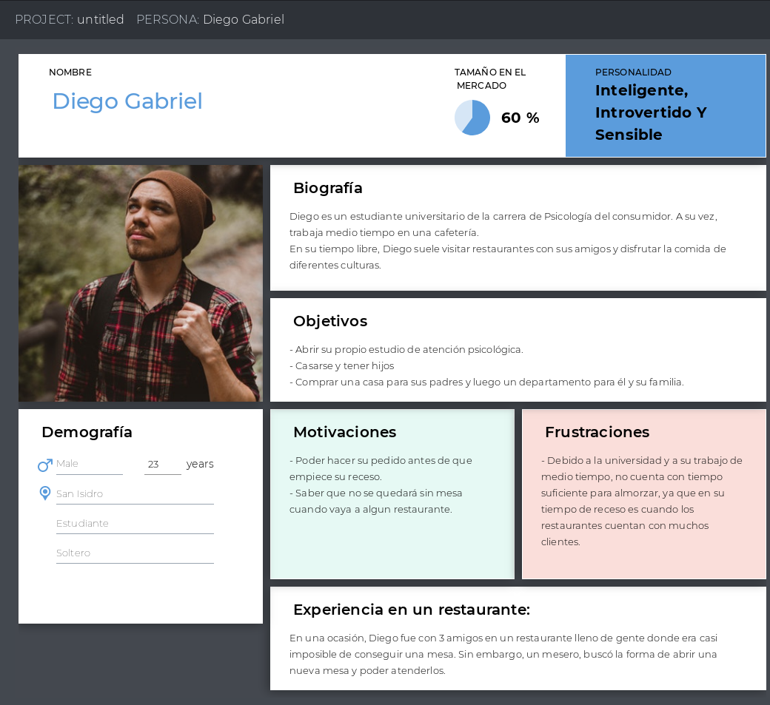
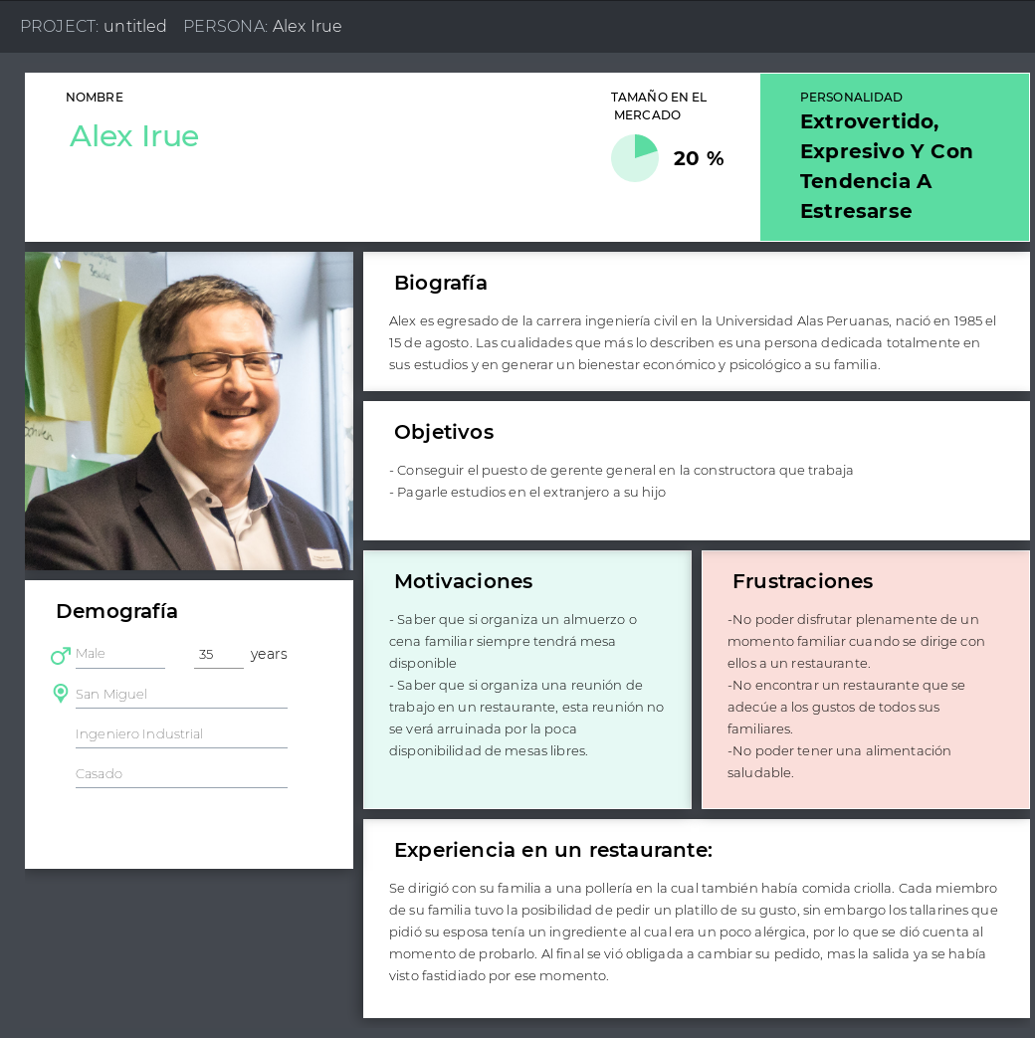

Slide 26
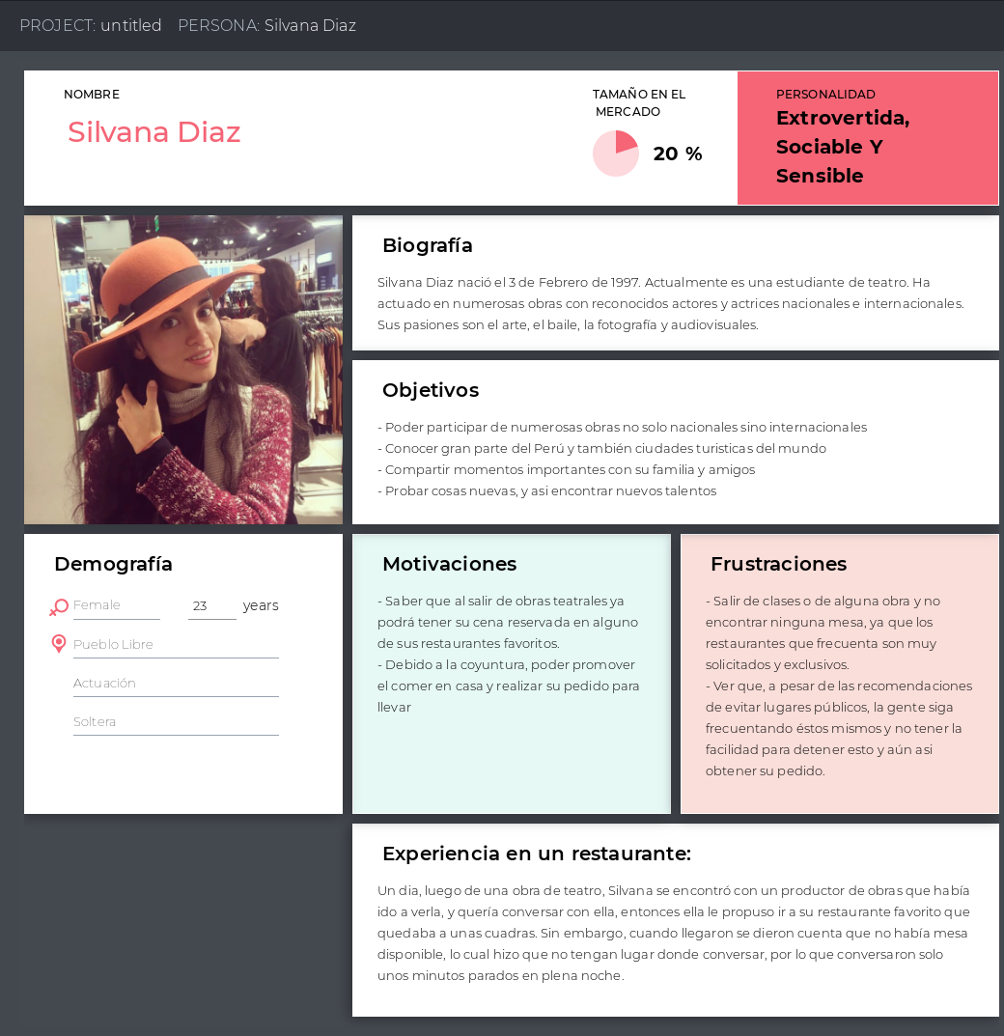
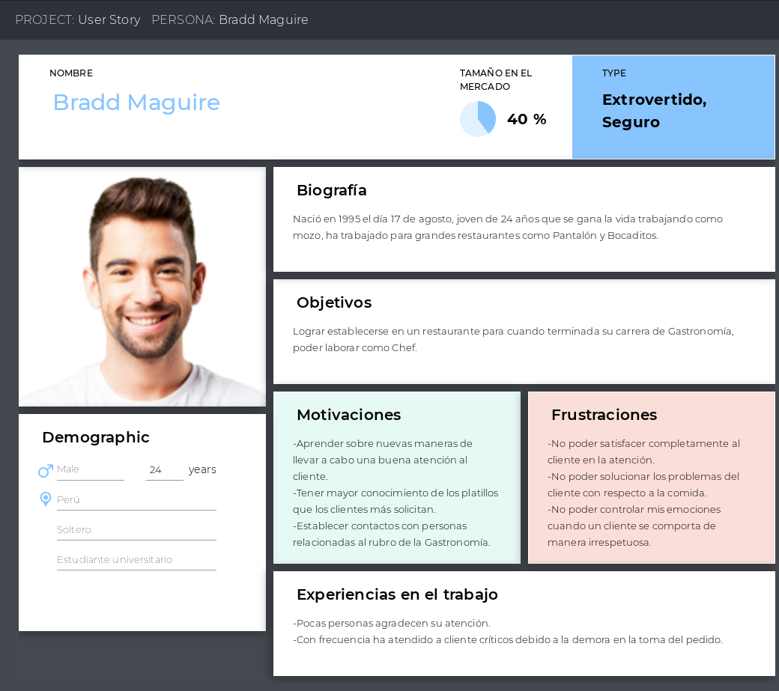

Slide 27
AGENDA
PRODUCTO
SUPUESTOS
CARACTERISTICAS
HIPOTESIS
RESEARCH
USER PERSONA
USER TASK MATRIX
USER JOURNEY MAP
USER STORIES

Slide 28
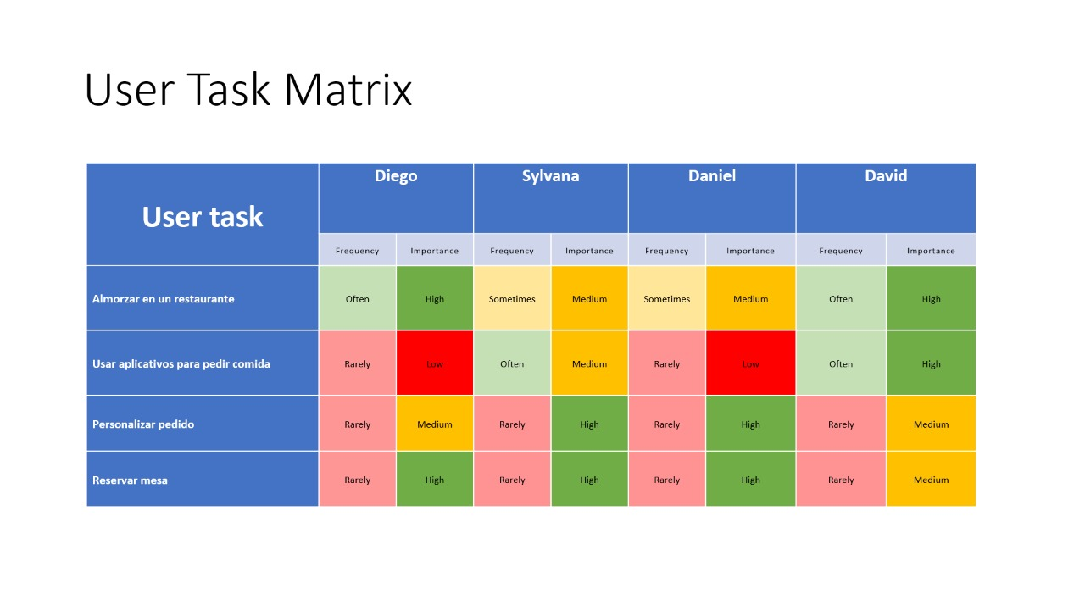

Slide 29
AGENDA
PRODUCTO
SUPUESTOS
CARACTERISTICAS
HIPOTESIS
RESEARCH
USER PERSONA
USER TASK MATRIX
USER JOURNEY MAP
USER STORIES

Slide 30
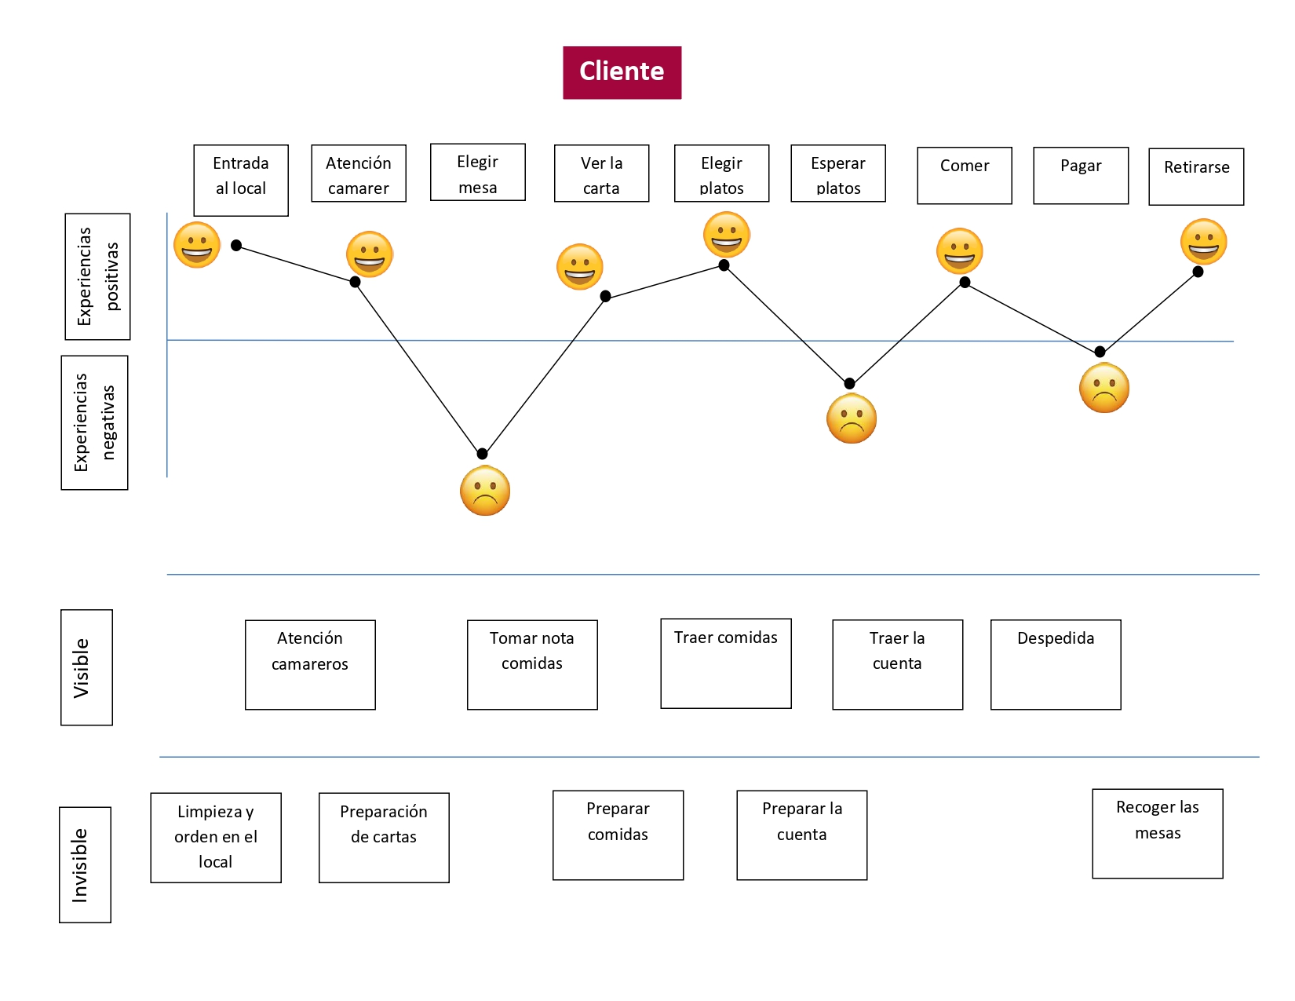

Slide 31
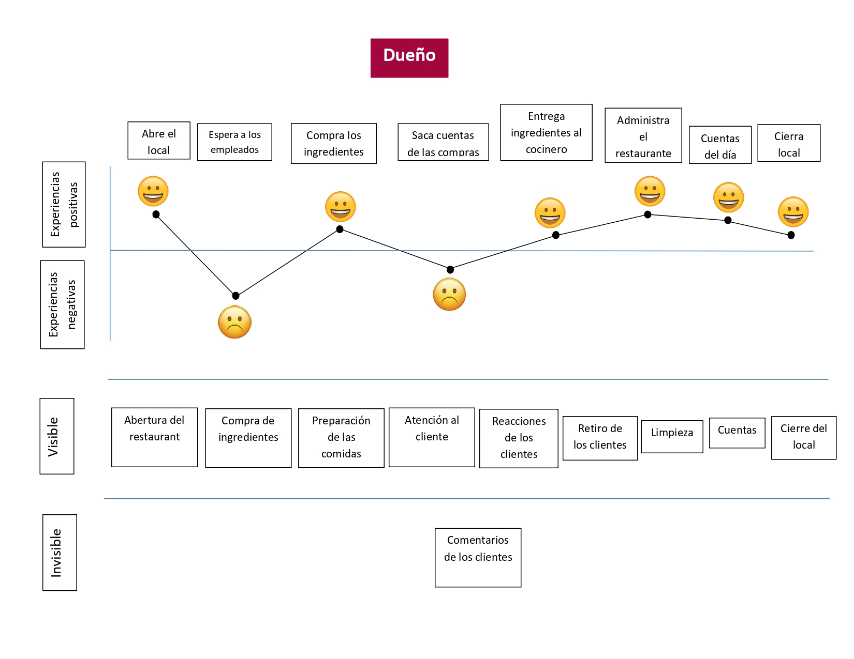

Slide 32
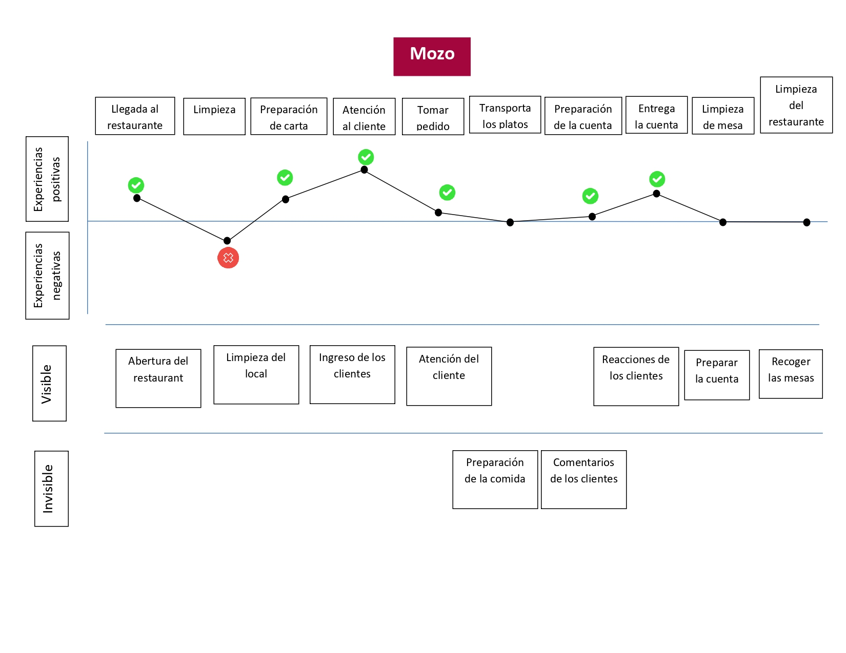

Slide 33
AGENDA
PRODUCTO
SUPUESTOS
CARACTERISTICAS
HIPOTESIS
RESEARCH
USER PERSONA
USER TASK MATRIX
USER JOURNEY MAP
USER STORIES

Slide 34
Cliente
HU01
Nombre | Ingresar datos personales para crear cuenta de usuario.
Usuario | Cliente
Declaración | Como cliente quiero ingresar mis datos personales pero que se resguarde mi información confidencial.
Criterios de Aceptación | Escenario éxito (Happy Path): Dado un cliente que desea ingresar sus datos personales cuando se dirige a crear su cuenta de usuario, entonces deberá seleccionar el botón “Crea tu cuenta” desde la página principal. Luego tendrá la vista de Registro, en la cual deberá completar los espacios en blanco, aceptar los términos y condiciones del servicio y seleccionar el botón “Crea cuenta”. Escenario éxito (Happy Path): dado que el usuario haya completado todos sus datos, cuando elija la opción “Crear cuenta¨, entonces se guardarán sus datos y se le redireccionará a la vista principal para realizar el inicio de sesión. Escenario éxito (Happy Path): Dado un cliente que quiere modificar sus datos personales cuando haya cometido algún error de digitación, entonces podrá dirigirse a la vista del perfil seleccionando el icono con la inicial de su nombre. Luego en la sección “Datos personales” seleccionando el icono del lápiz podrá corregirlos y guardarlos al dar click en “Confirmar”.
HU02
Nombre | Iniciar sesión en la aplicación
Usuario | Cliente
Declaración | Como cliente quiero poder iniciar sesión en la aplicación con los datos con los que me registré.
Criterios de Aceptación | Escenario éxito (Happy Path): dado que el cliente esté registrado, cuando seleccione “Iniciar Sesión”, entonces se le solicitará completar los campos en blanco con su nombre de usuario y contraseña y luego deberá seleccionar el botón “Ingresar” para que se le brinde el acceso a la aplicación. Escenario éxito (Happy Path): dado que el cliente esté en la ventana de Ingreso cuando se equivoque al ingresar la contraseña de su cuenta, entonces la aplicación le indicará al usuario el error y le permitirá volver a ingresar la contraseña. Escenario alternativo (Unhappy Path): Dado que el cliente haya ingresado todos los datos requeridos y la aplicación no valide correctamente los datos cuando seleccione la opción “Ingresar”, entonces se le brindará la opción de “Recuperar contraseña”.

Slide 35
HU03
Nombre | Registrar método de pago
Usuario | Cliente
Declaración | Como cliente quiero registrar el método de pago que voy a utilizar para pagar por mi compra.
Criterios de Aceptación | Escenario éxito (Happy Path): dado un cliente que desea registrar un método de pago y este en la ventana de Registro de cuenta, cuando complete los espacios requeridos y seleccione la opción “Crear cuenta”, entonces la aplicación le validará y vinculará su cuenta con su tarjeta de débito o crédito. Escenario éxito (Happy Path): dado un cliente que desea registrar un método de pago cuando vaya a realizar el pago de su compra, entonces se le mostrara en la vista de “Compras” la opción de registrar el pago que más se le acomode. Escenario éxito (Happy Path): dado que un cliente desea agregar un método de pago cuando no está realizando una compra para una orden, entonces tendrá que dirigirse a la opción “Perfil” y seleccionar la opción “Agregar método de pago” y completar los datos solicitados y seleccionar el botón “Guardar” y estará disponible para futuras compras. Escenario alternativo (Unhappy Path): dado que los datos ingresados no sean correctos, cuando el cliente quiera terminar el registro de su cuenta, entonces la aplicación le mostrará un mensaje de error de “Datos de tarjeta inválidos, ingrese nuevamente los datos”.
HU04
Nombre | Seleccionar platillos
Usuario | Cliente
Declaración | Como cliente quiero seleccionar platillos para registrar mi pedido.
Criterios de Aceptación | Escenario éxito (Happy Path): Dado que un cliente quiere seleccionar platillos cuando ya ha seleccionado el restaurante, entonces podrá realizarlo seleccionando el botón “+” de los platillos que están en la carta para añadirlos a su orden. Finalmente seleccionaría el botón “Confirmar pedido” para guardar los platillos seleccionados en la orden. Escenario alternativo (Happy Path): Dado que un cliente no encuentra disponible un plato de su gusto cuando está añadiéndolos a su orden, entonces la aplicación le mostrara los otros platos disponibles en la sección “Carta” le mostrará alternativas para que pueda elegir para su orden y en caso no sean de su agrado, podrá salir de esta vista seleccionado el botón “Regresar” y tendrá la opción de elegir otro restaurante. Escenario alternativo (Happy Path): Dado un cliente que agregó un platillo a su orden de manera errónea cuando está en la ventana de Añadir platillos, entonces tendrá la opción de seleccionar el botón “-” de un platillo de la orden para quitarlo de la lista.

Slide 36
HU10
Nombre | Recuperar contraseña
Usuario | Cliente
Declaración | Como usuario quiero recuperar mi contraseña para acceder nuevamente a mi cuenta
Criterios de Aceptación | Escenario éxito (Happy Path): dado un cliente que no se acuerda de su contraseña actual cuando seleccione la opción “¿Has olvidado tu contraseña?” entonces, la aplicación lo redireccionará a otra ventana que le solicitará ingresar su correo electrónico registrado con su cuenta para enviar un código de verificación a su celular. Escenario éxito (Happy Path): dado un cliente que ingresó sus datos correctos (código, nueva contraseña y repetir la nueva contraseña) cuando seleccione la opción “Actualizar contraseña” entonces, la aplicación validará los datos ingresados, y mostrará una ventana con el mensaje “Felicidades - Tu contraseña ha sido cambiada exitosamente” y la opción “Continuar”.

Slide 37
Dueño
HU05
Nombre | Iniciar sesión
Usuario | Dueño
Declaración | Como dueño quiero iniciar sesión para hacer uso de los servicios de la aplicación
Criterios de Aceptación | Escenario éxito (Happy Path): dado que el dueño está registrado, cuando seleccione “Iniciar Sesión”, entonces se le solicitará completar los campos en blanco con su nombre de usuario y contraseña y luego deberá seleccionar el botón “Ingresar” para que se le brinde el acceso a la aplicación. Escenario éxito (Happy Path): dado que el dueño esté en la ventana de Ingreso cuando se equivoque al ingresar la contraseña de su cuenta, entonces la aplicación le indicará al usuario el error y le permitirá volver a ingresar la contraseña. Escenario alternativo (Unhappy Path): Dado que el dueño haya ingresado todos los datos requeridos y la aplicación no valide correctamente los datos cuando seleccione la opción “Ingresar”, entonces se le brindará la opción de “Recuperar contraseña”.
HU06
Nombre | Visualizar las órdenes registradas
Usuario | Dueño
Declaración | Como dueño quiero visualizar la lista de reservas registradas para atender los pedidos pendientes
Criterios de Aceptación | Escenario éxito (Happy Path): dado un dueño que inició sesión en la aplicación cuando seleccione la opción “Ordenes”, entonces visualizará todas las ordenes registradas, atendidas y no atendidas; además, tendrá acceso al detalle de cada una de ellas.

Slide 38
HU08
Nombre | Actualizar las órdenes ya despachadas
Usuario | Dueño
Declaración | Como dueño quiero actualizar las órdenes despachadas
Criterios de Aceptación | Escenario éxito (Happy Path): dado un dueño que inició sesión en la aplicación y desea actualizar una orden cuando ésta ya ha sido despachada, entonces desde la ventana de ordenes deberá seleccionar la orden y dentro de esta ventana seleccionar el botón “Atendido” y en “Confirmar” en la ventana que le pide confirmar la atención de la orden. Escenario éxito (Happy Path): dado un dueño que seleccionó una orden equivocada, cuando es otra que ya ha sido despachada, entonces podrá volver a listar las órdenes al seleccionar el botón “Cancelar”. Escenario éxito (Happy Path): dado un dueño que ha seleccionado el botón “Atendido”, cuando está dentro de una orden que aún no ha sido atendida, entonces, se le mostrará el sig. mensaje “¿Está seguro de atender la orden?” y deberá seleccionar la opción “Cancelar” para que esta no se registre como atendida.
HU07
Nombre | Visualizar los detalles de los pedidos registrados
Usuario | Dueño
Declaración | Como dueño quiero visualizar los detalles de los pedidos registrados.
Criterios de Aceptación | Escenario éxito (Happy Path): Dado que el dueño quiere visualizar los pedidos registrados cuando llegan más ordenes de los clientes, entonces este podrá ver cada uno al entrar a la opción de Ordenes, filtrar las órdenes pendientes y las despachadas; y seleccionar el que desee para visualizar la información detallada de dicha orden. Escenario éxito (Happy Path): dado el caso que el dueño visualice una orden equivocada cuando ya ha seleccionado una, entonces tendrá la opción de seleccionar el botón “Regresar” para volver a la vista de Ordenes, visualizarlas y seleccionar la correcta.

Slide 39
HU09
Nombre | Agregar ingrediente
Usuario | Cliente
Declaración | Como cliente quiero agregar ingredientes a mi platillo para personalizarlo
Criterios de Aceptación | Escenario éxito (Happy Path): Dado un cliente que desea personalizar los ingredientes de uno o más platillos cuando ya los ha seleccionado en su orden, entonces los podrá personalizar desde la vista “Añadir platillos” y seleccionando la opción de “+” de un plato que está incluido en la orden. Luego, agregará los ingredientes y seleccionará el botón “Confirmar” para guardar los cambios. En la lista de platillos de su orden se identificará los platillos personalizados con el símbolo “☆”. Escenario alternativo (Unhappy Path): Dado un cliente que selecciona el botón “descartar” cuando ha decidido no realizar algún cambio en su platillo, entonces el sistema mostrará un mensaje preguntándole si está seguro de descartar los cambios realizados y regresar a la orden. Si presiona “Sí”, volverá a su orden; en caso sea “No”, podrá seguir realizando los cambios.
HU11
Nombre | Visualizar las ordenes pendientes
Usuario | Dueño
Declaración | Como dueño quiero visualizar las ordenes pendientes para gestionarlas
Criterios de Aceptación | Escenario éxito (Happy Path): dado un dueño que desea visualizar sólo las órdenes pendientes de atención cuando ya ha iniciado sesión y está dentro de “Ordenes”, entonces deberá seleccionar la opción “Pendiente” del combo box para realizar el filtrado de las ordenes pendientes. Escenario éxito (Alternative Path): dado un dueño que seleccionó la opción “Atendido” cuando se encuentra en Ordenes, entonces podrá seleccionar nuevamente la opción correcta para visualizar solo las ordenes pendientes y no las atendidas.

Slide 40

PREGRADO
Ingeniería de Software
Escuela de Ingeniería de Sistemas y Computación | Facultad de Ingeniería
UPC
Universidad Peruana
de Ciencias Aplicadas
Prolongación Primavera 2390,
Monterrico, Santiago de Surco
Lima 33 - Perú
T 511 313 3333
https://www.upc.edu.pe
exígete, innova

